Slide 1
9
内部排序

Slide 2
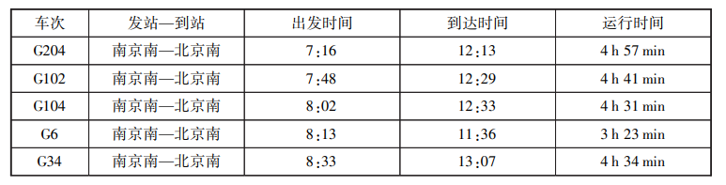
大量实际应用中，需要对收集到的各种数据进行处理，而排序就是这些处理过程中的一种常用操作，其主要目的是为了便于查找操作的执行。
在日常生活中，通过排序来提高查找性能的例子很多。例如下表所示，为便于查询车次信息，将高铁的车次按照出发时间进行排序。

Slide 3
01
排序的基本概念

Slide 4
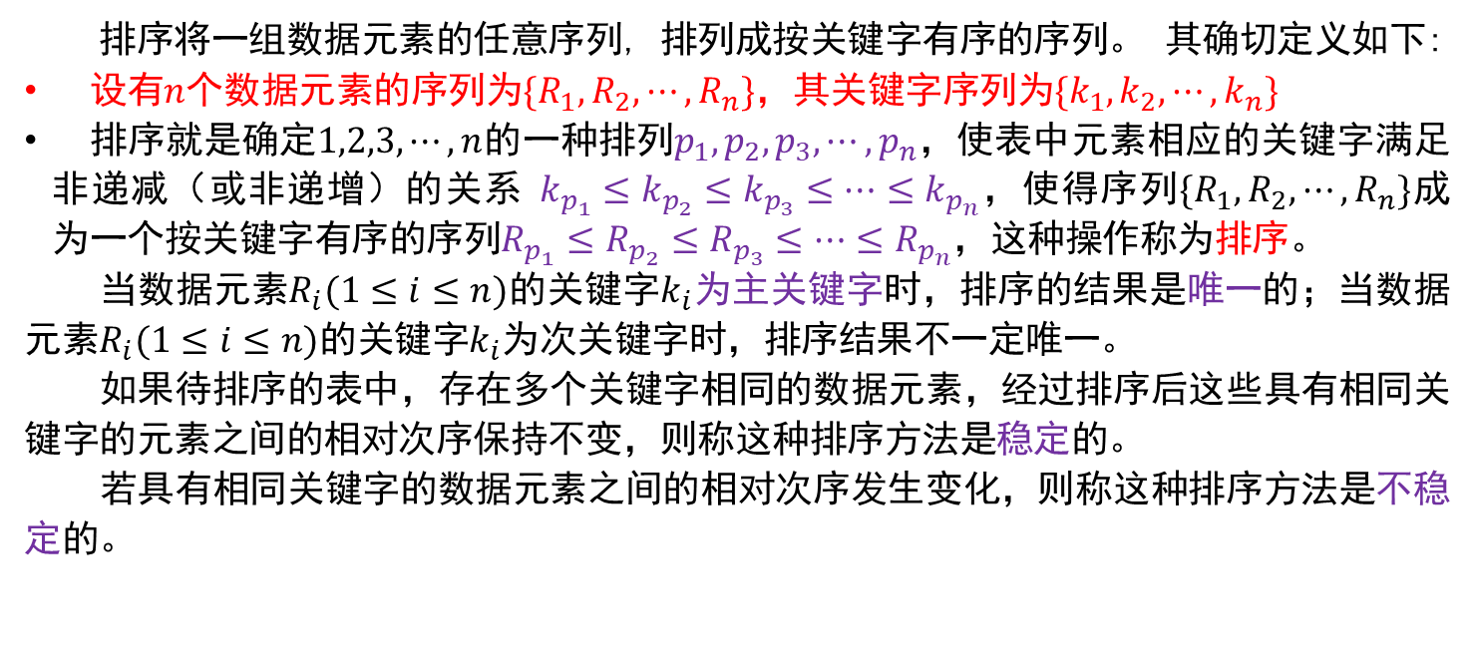
排序的定义
排序将一组数据元素的任意序列, 排列成按关键字有序的序列。 其确切定义如下:
设有$n$个数据元素的序列为${\{R}_{1},R_{2},⋯,R_{n}\}$，其关键字序列为$\{k_{1},k_{2},⋯,k_{n}\}$
排序就是确定$1,2,3,⋯,n$的一种排列$p_{1},p_{2},p_{3},⋯,p_{n}$，使表中元素相应的关键字满足非递减（或非递增）的关系$k_{p_{1}}≤k_{p_{2}}≤k_{p_{3}}≤⋯≤k_{p_{n}}$，使得序列${\{R}_{1},R_{2},⋯,R_{n}\}$成为一个按关键字有序的序列$R_{p_{1}}≤R_{p_{2}}≤R_{p_{3}}≤⋯≤R_{p_{n}}$，这种操作称为排序。
当数据元素$R_{i}(1≤i≤n)$的关键字$k_{i}$为主关键字时，排序的结果是唯一的；当数据元素$R_{i}(1≤i≤n)$的关键字$k_{i}$为次关键字时，排序结果不一定唯一。
如果待排序的表中，存在多个关键字相同的数据元素，经过排序后这些具有相同关键字的元素之间的相对次序保持不变，则称这种排序方法是稳定的。
若具有相同关键字的数据元素之间的相对次序发生变化，则称这种排序方法是不稳定的。

Slide 5
排序的分类
由于待排序数据元素的数量不同, 使排序的过程涉及不同的存储器, 可将排序分为内部排序和外部排序两大类。
内部排序是待排序数据元素全部存储在计算机内存中进行的排序过程;
外部排序是待排序数据元素的数量较大, 以致内存不能一次容纳全部数据元素, 需要借助外存才能完成排序的过程。
内部排序是外部排序的基础, 本章讨论内部排序方法。

Slide 6
数据组织
为简单起见，本章假设关键字类型为整型，采用顺序表存储结构。
数据元素和顺序表的定义如下：
#define MaxSize 100
typedef int KeyType; //关键字类型定义为整型
typedef struct{
KeyType key; //关键字项
InfoType otherinfo; //其它数据项
}ElemType;
typedef struct{
ElemType r[MaxSize];
int length;
}SqList;

Slide 7
02
插入排序

Slide 8
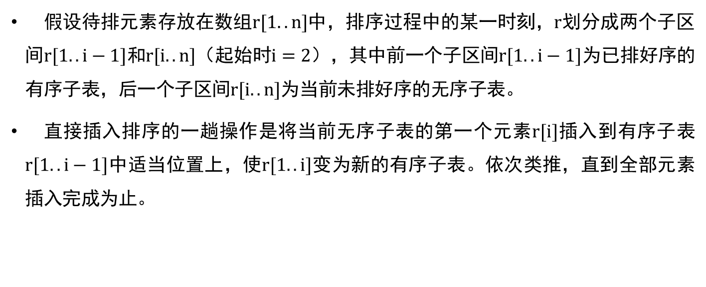
直接插入排序
假设待排元素存放在数组$r[1..n]$中，排序过程中的某一时刻，$r$划分成两个子区间$r[1..i−1]$和$r[i..n]$（起始时$i=2$），其中前一个子区间$r[1..i−1]$为已排好序的有序子表，后一个子区间$r[i..n]$为当前未排好序的无序子表。
直接插入排序的一趟操作是将当前无序子表的第一个元素$r[i]$插入到有序子表$r[1..i−1]$中适当位置上，使$r[1..i]$变为新的有序子表。依次类推，直到全部元素插入完成为止。

Slide 9
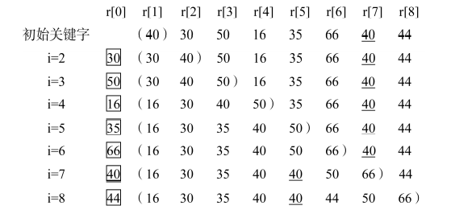
例题
例 设待排序的表有 8 个元素, 其关键字集合为{40, 30, 50, 16, 35, 66, 40, 44}, 描述直接插入排序的排序过程。

Slide 10
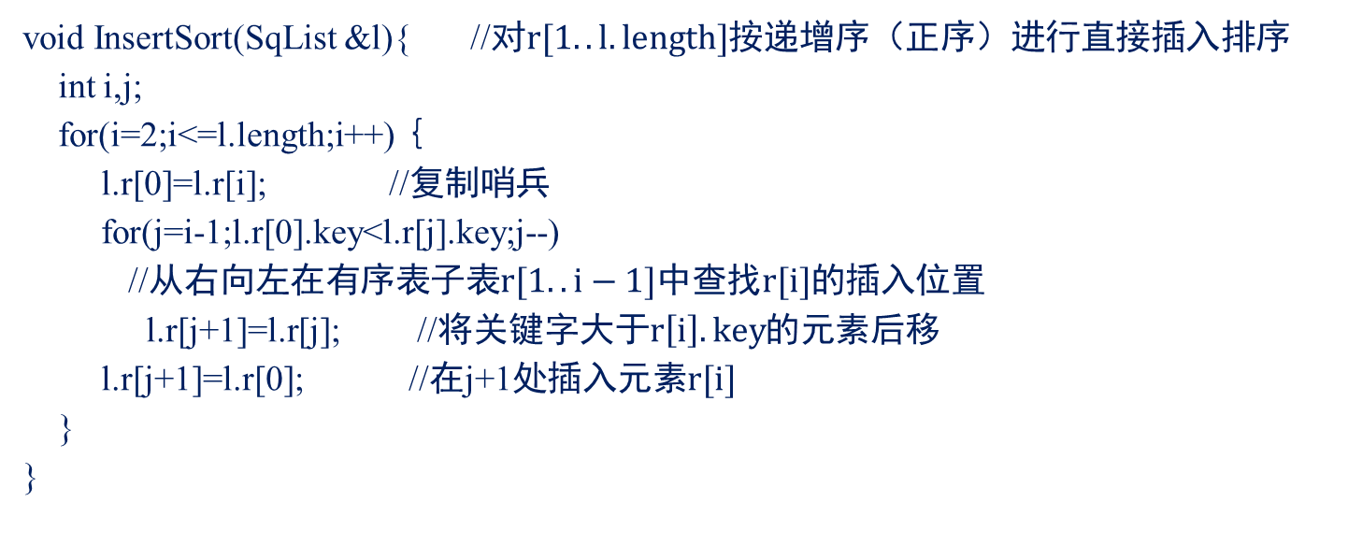
排序算法
void InsertSort(SqList &l){ //对$r[1..l.length]$按递增序（正序）进行直接插入排序
int i,j;
for(i=2;i<=l.length;i++)｛
l.r[0]=l.r[i]; //复制哨兵
for(j=i-1;l.r[0].key<l.r[j].key;j--)
//从右向左在有序表子表$r[1..i−1]$中查找$r[i]$的插入位置
l.r[j+1]=l.r[j]; //将关键字大于$r\left[i\right].key$的元素后移
l.r[j+1]=l.r[0]; //在j+1处插入元素$r[i]$
}
}

Slide 11
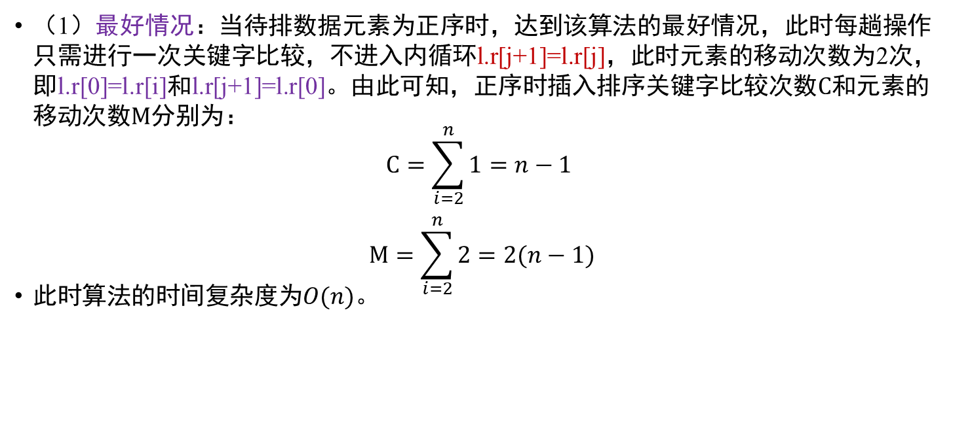
算法分析
（1）最好情况：当待排数据元素为正序时，达到该算法的最好情况，此时每趟操作只需进行一次关键字比较，不进入内循环l.r[j+1]=l.r[j]，此时元素的移动次数为2次，即l.r[0]=l.r[i]和l.r[j+1]=l.r[0]。由此可知，正序时插入排序关键字比较次数$C$和元素的移动次数$M$分别为：
$$C=\sum_{i=2}^{n}{1}=n−1$$
$$M=\sum_{i=2}^{n}{2}=2(n−1)$$
此时算法的时间复杂度为$O(n)$。

Slide 12
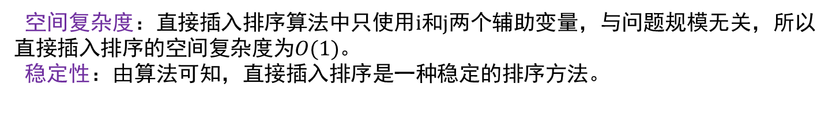
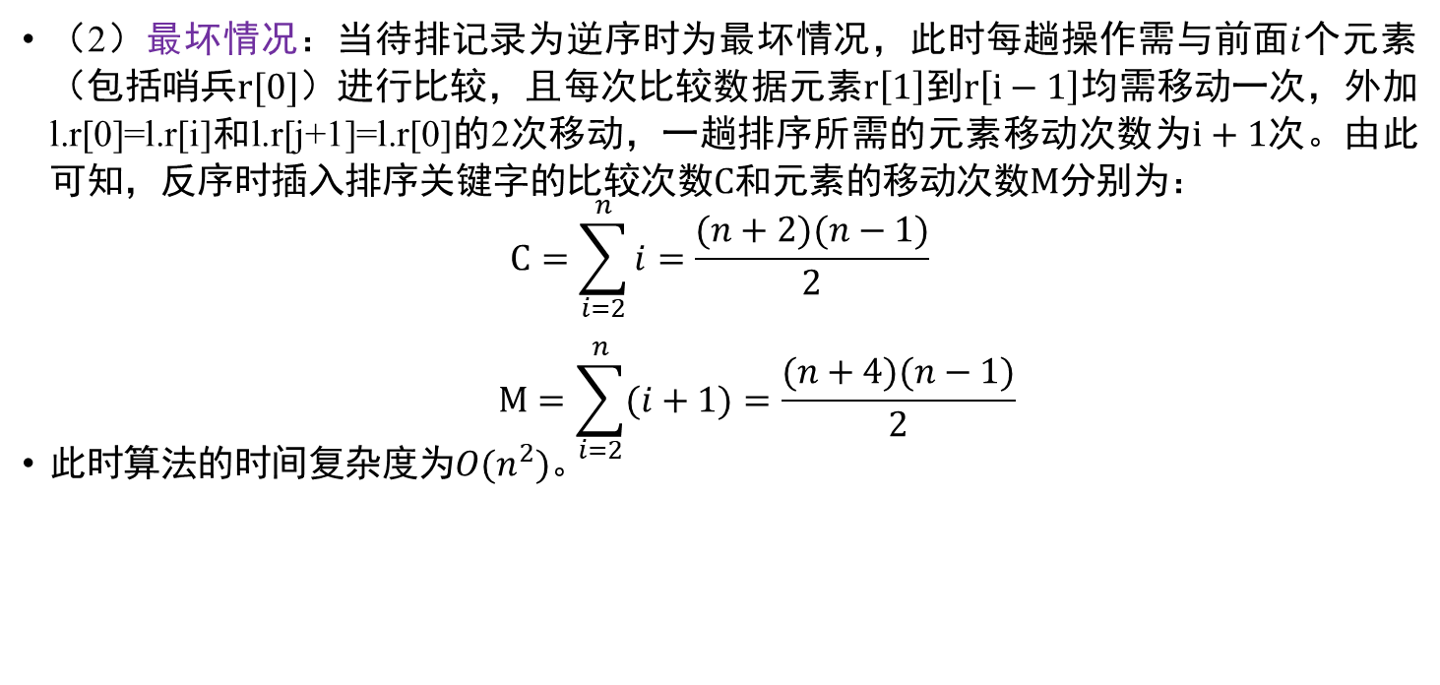
算法分析
（2）最坏情况：当待排记录为逆序时为最坏情况，此时每趟操作需与前面$i$个元素（包括哨兵$r[0]$）进行比较，且每次比较数据元素$r\left[1\right]$到$r\left[i−1\right]$均需移动一次，外加l.r[0]=l.r[i]和l.r[j+1]=l.r[0]的2次移动，一趟排序所需的元素移动次数为$i+1$次。由此可知，反序时插入排序关键字的比较次数$C$和元素的移动次数$M$分别为：
$$C=\sum_{i=2}^{n}{i}=\frac{(n+2)(n−1)}{2}$$
$$M=\sum_{i=2}^{n}{(i+1)}=\frac{(n+4)(n−1)}{2}$$
此时算法的时间复杂度为$O(n^{2})$。
空间复杂度：直接插入排序算法中只使用$i$和$j$两个辅助变量，与问题规模无关，所以直接插入排序的空间复杂度为$O(1)$。
稳定性：由算法可知，直接插入排序是一种稳定的排序方法。

Slide 13
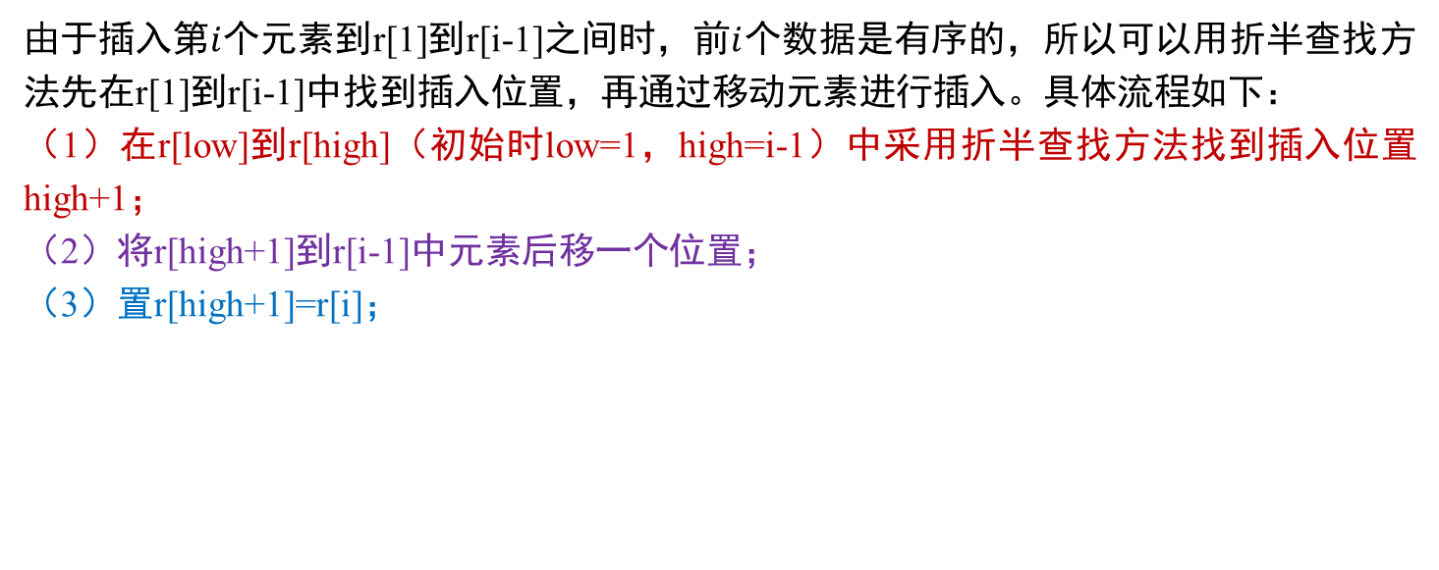
折半插入排序
由于插入第$i$个元素到r[1]到r[i-1]之间时，前$i$个数据是有序的，所以可以用折半查找方法先在r[1]到r[i-1]中找到插入位置，再通过移动元素进行插入。具体流程如下：
（1）在r[low]到r[high]（初始时low=1，high=i-1）中采用折半查找方法找到插入位置high+1；
（2）将r[high+1]到r[i-1]中元素后移一个位置；
（3）置r[high+1]=r[i]；

Slide 14
排序算法
void BInsertSort (SqList &l){
int i,j,low,high,mid;
for (i=2;i<=l.length;i++ ){
l.r[0]=l.r[i]; //将l.r[i]暂存到l.r[0]
low=1 ;
high=i-1;
while (low<=high ){ //在r[low]到r[high]中查找插入位置
mid =(low+high)>>1;
if(l.r[0].key<l.r[mid].key) high=mid-1; //插入位置在上半区
else low =mid+1; //插入位置在下半区
}
for (j=i-1;j>=high+1;j--)
//将r[high+1]到r[i-1]中元素后移一个位置
l.r[j+1]=l.r[j];
l.r[high+1]=l.r[0]; //插入元素
}
}

Slide 15
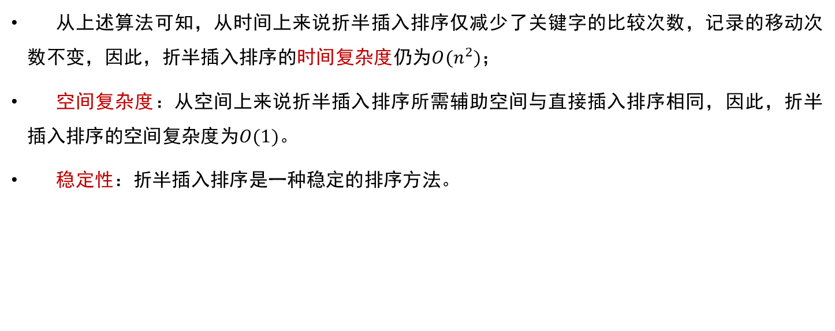
算法分析
从上述算法可知，从时间上来说折半插入排序仅减少了关键字的比较次数，记录的移动次数不变，因此，折半插入排序的时间复杂度仍为$O(n^{2})$；
空间复杂度：从空间上来说折半插入排序所需辅助空间与直接插入排序相同，因此，折半插入排序的空间复杂度为$O(1)$。
稳定性：折半插入排序是一种稳定的排序方法。

Slide 16
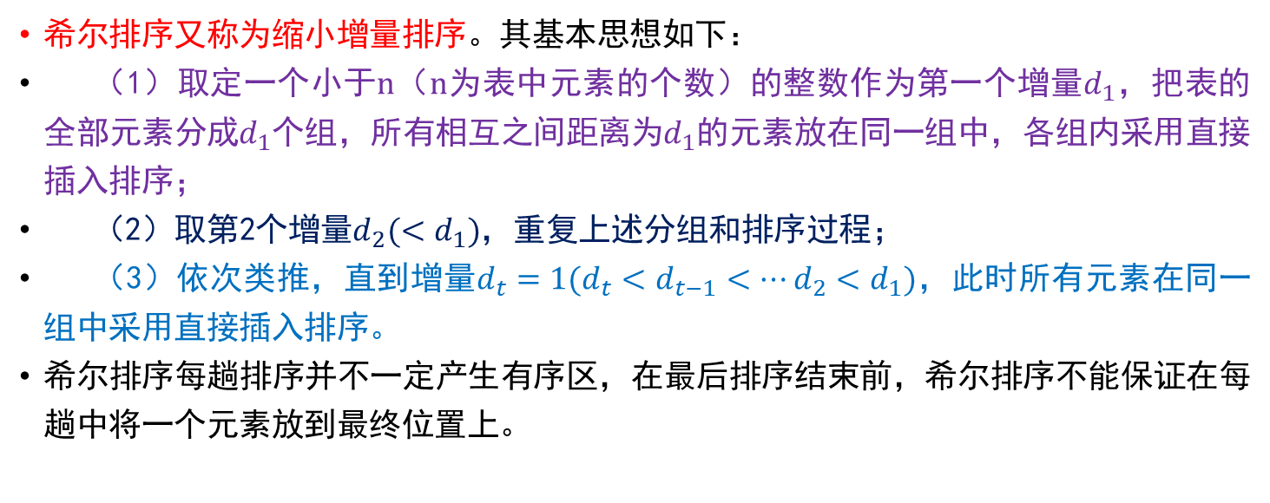
希尔排序
希尔排序又称为缩小增量排序。其基本思想如下：
（1）取定一个小于$n$（$n$为表中元素的个数）的整数作为第一个增量$d_{1}$，把表的全部元素分成$d_{1}$个组，所有相互之间距离为$d_{1}$的元素放在同一组中，各组内采用直接插入排序；
（2）取第2个增量$d_{2}(<d_{1})$，重复上述分组和排序过程；
（3）依次类推，直到增量$d_{t}=1(d_{t}<d_{t−1}<⋯d_{2}<d_{1})$，此时所有元素在同一组中采用直接插入排序。
希尔排序每趟排序并不一定产生有序区，在最后排序结束前，希尔排序不能保证在每趟中将一个元素放到最终位置上。

Slide 17
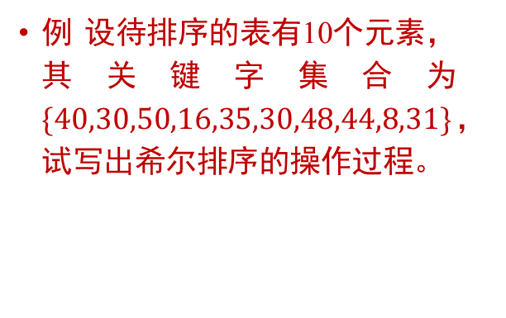
例题
一趟分组
例 设待排序的表有10个元素，其关键字集合为$\{40,30,50,16,35,30,48,44,8,31\}$，试写出希尔排序的操作过程。
一趟排序
30 30 44 8 31 40 48 50 16 35
取d2=3
30 30 44 8 31 40 48 50 16 35
二趟分组
二趟排序
8 30 16 30 31 40 35 50 44 48
取d3=1
8 30 16 30 31 40 35 50 44 48
三趟分组
三趟排序
8 16 30 30 31 35 40 44 48 50
Notes:
8 30 16 30 31 40 35 50 44 48 8 16 30 30 31 35 40 44 48 50

Slide 18
排序算法
void ShellInSort(SqList &l,int d){ int i,j;
for(i=d+1;i<=l.length;i++)
if(l.r[i].key<l.r[i-d].key){ //将l.r[i]插入有序增量子表中
l.r[0]=l.r[i]; //复制哨兵
for(j=i-d;j>0&&l.r[0].key<l.r[j].key;i-=d)
l.r[j+d]=l.r[j]; //元素后移，查找插入位置
l.r[j+d]=l.r[0]; //插入元素
}
}
void ShellSort(SqList &l,int da[],int t){
//da[]为增量的序列，t为增量的个数
int i;
for(i=0;i<t;i++)
ShellInsert(l,da[i]);
//一趟增量为da[i]的直接插入排序
}

Slide 19
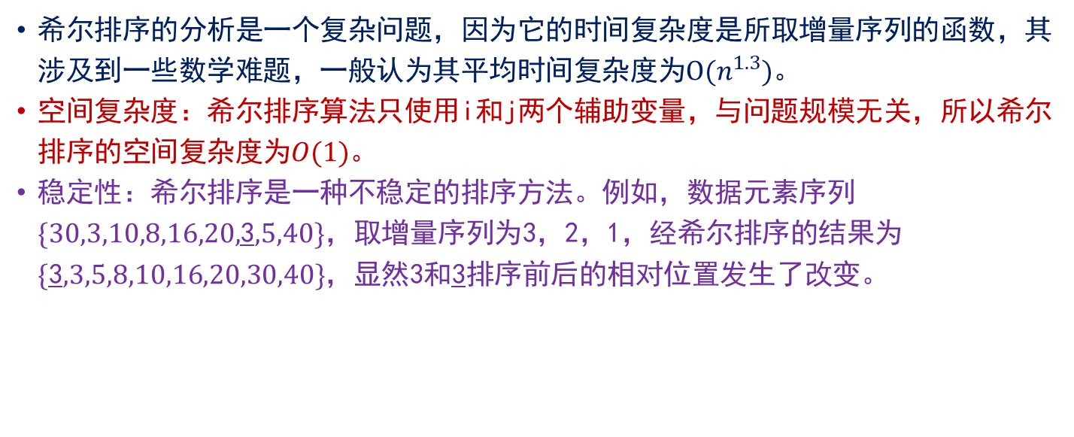
算法分析
希尔排序的分析是一个复杂问题，因为它的时间复杂度是所取增量序列的函数，其涉及到一些数学难题，一般认为其平均时间复杂度为$O(n^{1.3})$。
空间复杂度：希尔排序算法只使用i和j两个辅助变量，与问题规模无关，所以希尔排序的空间复杂度为$O(1)$。
稳定性：希尔排序是一种不稳定的排序方法。例如，数据元素序列$\{30,3,10,8,16,20,$3$,5,40\}$，取增量序列为3，2，1，经希尔排序的结果为$\{$3$,3,5,8,10,16,20,30,40\}$，显然3和3排序前后的相对位置发生了改变。

Slide 20
03
交换排序

Slide 21
交换排序
交换排序是一类借助比较和交换来进行排序的方法, 其基本思想是两两比较待排序数据元素的关键字, 发现两个数据元素的次序相反时就进行交换, 直到元素有序为止。 交换排序主要有冒泡排序和快速排序。

Slide 22
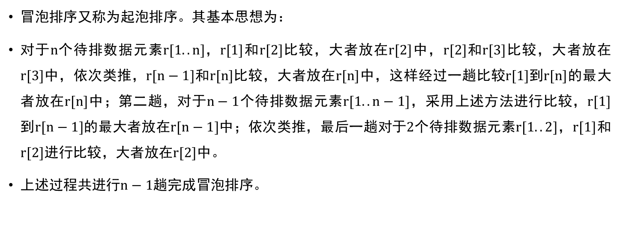
冒泡排序
冒泡排序又称为起泡排序。其基本思想为：
对于$n$个待排数据元素$r[1..n]，r[1]$和$r[2]$比较，大者放在$r[2]$中，$r[2]$和$r[3]$比较，大者放在$r[3]$中，依次类推，$r[n−1]$和$r[n]$比较，大者放在$r[n]$中，这样经过一趟比较$r[1]$到$r[n]$的最大者放在$r[n]$中；第二趟，对于$n−1$个待排数据元素$r[1..n−1]$，采用上述方法进行比较，$r[1]$到$r[n−1]$的最大者放在$r[n−1]$中；依次类推，最后一趟对于$2$个待排数据元素$r[1..2]$，$r[1]$和$r[2]$进行比较，大者放在$r[2]$中。
上述过程共进行$n−1$趟完成冒泡排序。

Slide 23
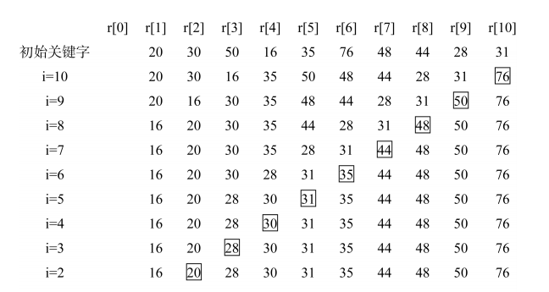

Slide 24
排序算法
void BubbleSort(SqList &l){
int i,j;
ElemType temp;
for(i=l.length;i>1;i--) //找出本趟关键字最大元素，共进行l.length-1趟
for(j=1;j<i;j++)
if(l.r[j].key>l.r[j+1].key){ //交换元素，大者后移
temp=l.r[j];
l.r[j]=l.r[j+1];
l.r[j+1]=temp;
}
}

Slide 25
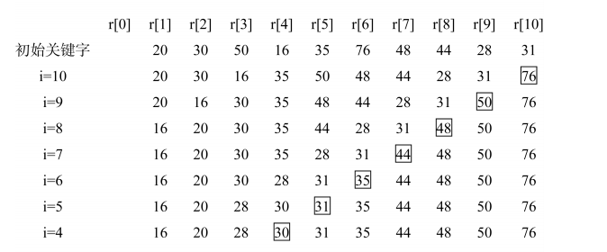
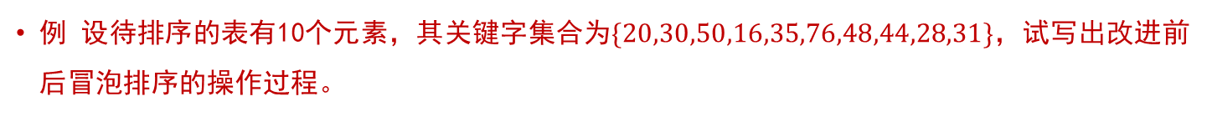
例题
例 设待排序的表有10个元素，其关键字集合为$\{20,30,50,16,35,76,48,44,28,31\}$，试写出改进前后冒泡排序的操作过程。
改进后
改进前

Slide 26
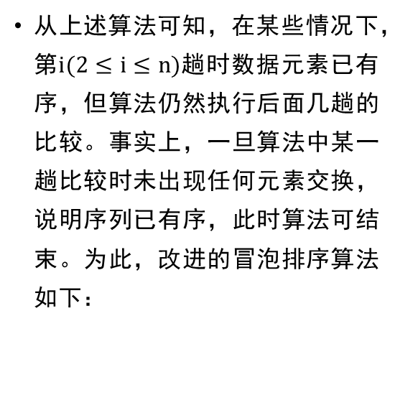
改进的冒泡排序
void BubbleSort(SqList &l){
int i,j;
int tag;
ElemType temp;
for(i= l.length;i>1;i--){ //找出本趟关键字最大元素
tag=0;
for(j=1;j<i;j++)
if(l.r[j].key>l.r[j+1].key){ //交换元素，大者后移
temp=l.r[j];
l.r[j]=l.r[j+1];
l.r[j+1]=temp;
tag=1;
}
if(!tag) return; //该趟没有元素交换，算法终止
}
}
从上述算法可知，在某些情况下，第$i(2≤i≤n)$趟时数据元素已有序，但算法仍然执行后面几趟的比较。事实上，一旦算法中某一趟比较时未出现任何元素交换，说明序列已有序，此时算法可结束。为此，改进的冒泡排序算法如下：

Slide 27
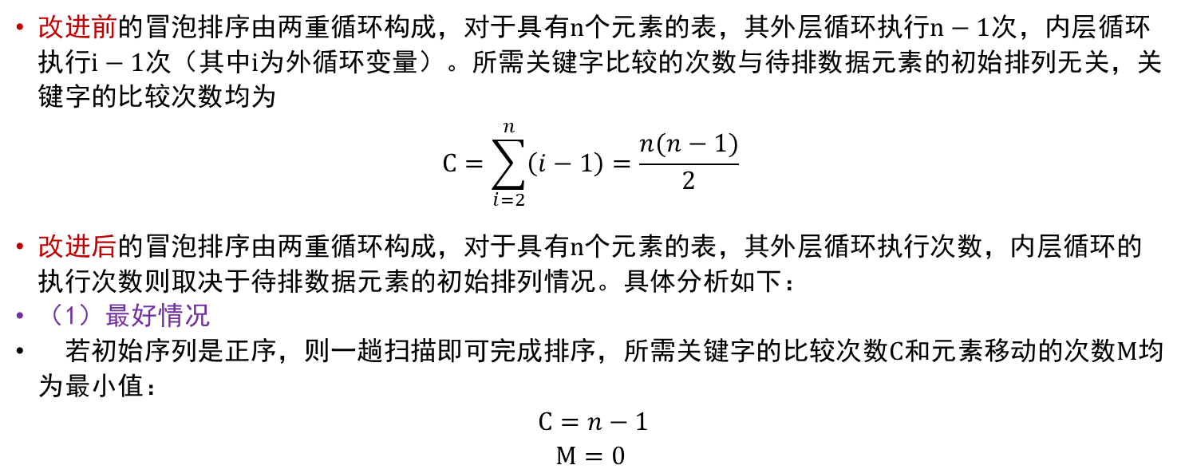
算法分析
改进前的冒泡排序由两重循环构成，对于具有$n$个元素的表，其外层循环执行$n−1$次，内层循环执行$i−1$次（其中$i$为外循环变量）。所需关键字比较的次数与待排数据元素的初始排列无关，关键字的比较次数均为
$$C=\sum_{i=2}^{n}{\left(i−1\right)=\frac{n(n−1)}{2}}$$
改进后的冒泡排序由两重循环构成，对于具有$n$个元素的表，其外层循环执行次数，内层循环的执行次数则取决于待排数据元素的初始排列情况。具体分析如下：
（1）最好情况
若初始序列是正序，则一趟扫描即可完成排序，所需关键字的比较次数$C$和元素移动的次数$M$均为最小值：
$$C=n−1$$
$$M=0$$

Slide 28
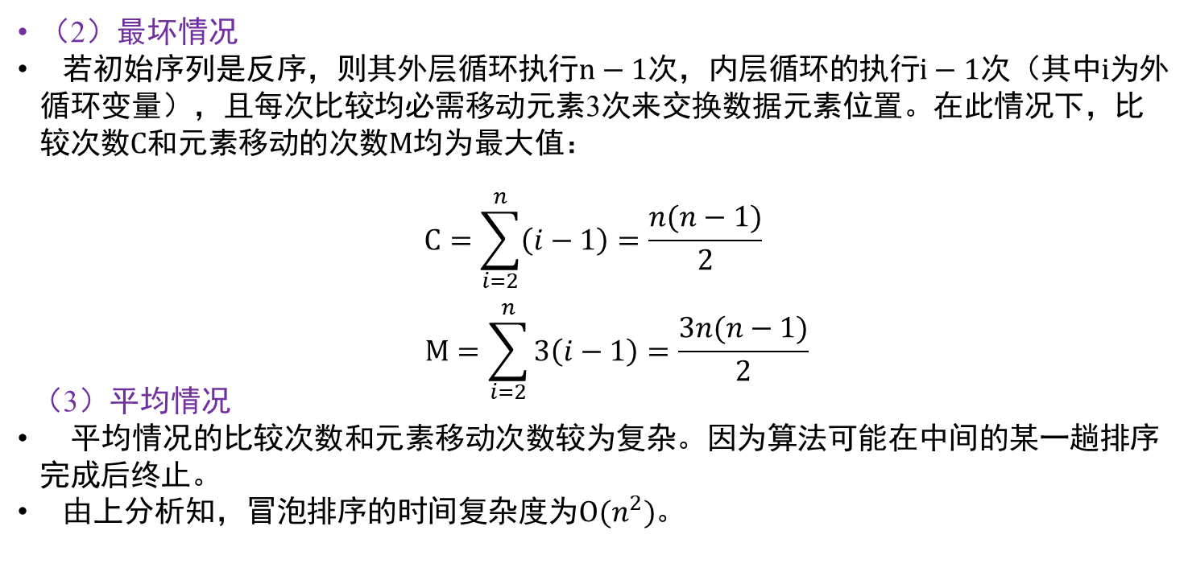
算法分析
（2）最坏情况
若初始序列是反序，则其外层循环执行$n−1$次，内层循环的执行$i−1$次（其中$i$为外循环变量），且每次比较均必需移动元素3次来交换数据元素位置。在此情况下，比较次数$C$和元素移动的次数$M$均为最大值：
$$C=\sum_{i=2}^{n}{\left(i−1\right)=\frac{n(n−1)}{2}}$$
$$M=\sum_{i=2}^{n}{3\left(i−1\right)=\frac{3n(n−1)}{2}}$$
（3）平均情况
平均情况的比较次数和元素移动次数较为复杂。因为算法可能在中间的某一趟排序完成后终止。
由上分析知，冒泡排序的时间复杂度为$O(n^{2})$。

Slide 29

算法分析
空间复杂度：冒泡排序算法中只使用i,j和temp 3个辅助变量或i,j,temp和tag 4个辅助变量，与问题规模$n$无关，所以空间复杂度为$O(1)$。
稳定性：当$i>j$且$r\left[i\right].key=r\left[j\right].key$时，两者不会发生交换，即$r\left[i\right]和r\left[j\right]$的相对位置保持不变，所以冒泡排序是一种稳定的排序。

Slide 30
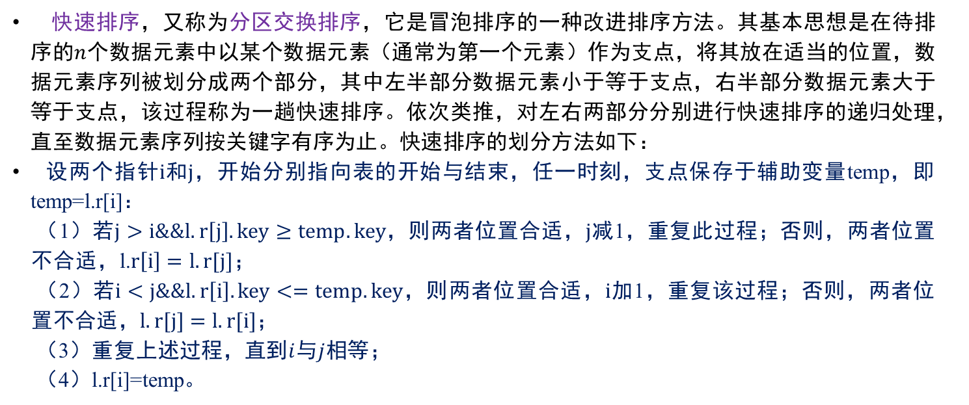
快速排序
快速排序，又称为分区交换排序，它是冒泡排序的一种改进排序方法。其基本思想是在待排序的$n$个数据元素中以某个数据元素（通常为第一个元素）作为支点，将其放在适当的位置，数据元素序列被划分成两个部分，其中左半部分数据元素小于等于支点，右半部分数据元素大于等于支点，该过程称为一趟快速排序。依次类推，对左右两部分分别进行快速排序的递归处理，直至数据元素序列按关键字有序为止。快速排序的划分方法如下：
设两个指针$i$和$j$，开始分别指向表的开始与结束，任一时刻，支点保存于辅助变量temp，即temp=l.r[i]：
（1）若$j>i\&\&l.r\left[j\right].key≥temp.key$，则两者位置合适，$j$减1，重复此过程；否则，两者位置不合适，l.$r\left[i\right]=l.r[j]$；
（2）若$i<j\&\&l.r\left[i\right].key<=temp.key$，则两者位置合适，$i$加1，重复该过程；否则，两者位置不合适，$l.r[j]=l.r[i]$；
（3）重复上述过程，直到$i$与$j$相等；
（4）l.r[i]=temp。

Slide 31
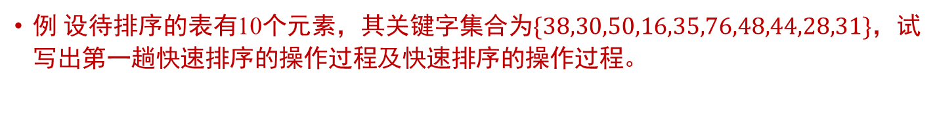
例题
例 设待排序的表有10个元素，其关键字集合为$\{38,30,50,16,35,76,48,44,28,31\}$，试写出第一趟快速排序的操作过程及快速排序的操作过程。

Slide 32
排序算法
void QuickSort(SqList &l,int s,int t){ //开始时s=1,t=l.length
int i=s,j=t;
ElemType temp;
if(s<t){ //区间内至少存在2个元素的情形
temp=l.r[s]; //区间第一个元素作为支点
while(i!=j){
while(j>i && l.r[j].key>=temp.key)
j--; //从右向左扫描，查找第一个小于支点的r[j]
l.r[i]=l.r[j];
while(i<j && l.r[i].key<=temp.key)
i++; //从左向右扫描，查找第一个大于支点的r[i]
l.r[j]=l.r[i];
}
l.r[i]=temp;
QuickSort(l,s,i-1); //左半区递归排序
QuickSort(l,i+1,t); //右半区递归排序
}
}

Slide 33
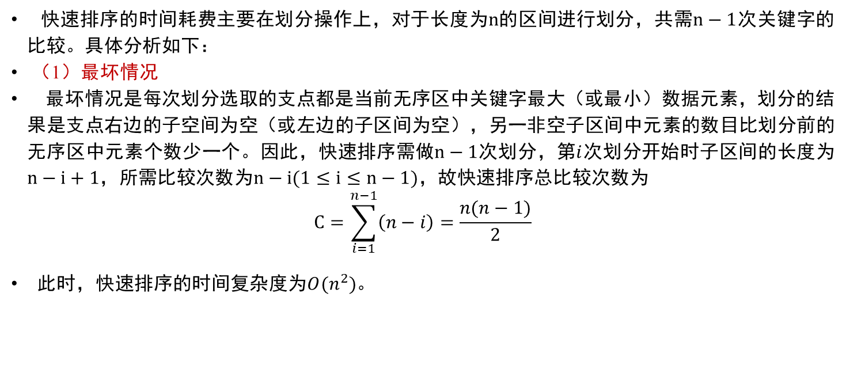
算法分析
快速排序的时间耗费主要在划分操作上，对于长度为$n$的区间进行划分，共需$n−1$次关键字的比较。具体分析如下：
（1）最坏情况
最坏情况是每次划分选取的支点都是当前无序区中关键字最大（或最小）数据元素，划分的结果是支点右边的子空间为空（或左边的子区间为空），另一非空子区间中元素的数目比划分前的无序区中元素个数少一个。因此，快速排序需做$n−1$次划分，第$i$次划分开始时子区间的长度为$n−i+1$，所需比较次数为$n−i(1≤i≤n−1)$，故快速排序总比较次数为
$$C=\sum_{i=1}^{n−1}{\left(n−i\right)=\frac{n(n−1)}{2}}$$
此时，快速排序的时间复杂度为$O(n^{2})$。

Slide 34
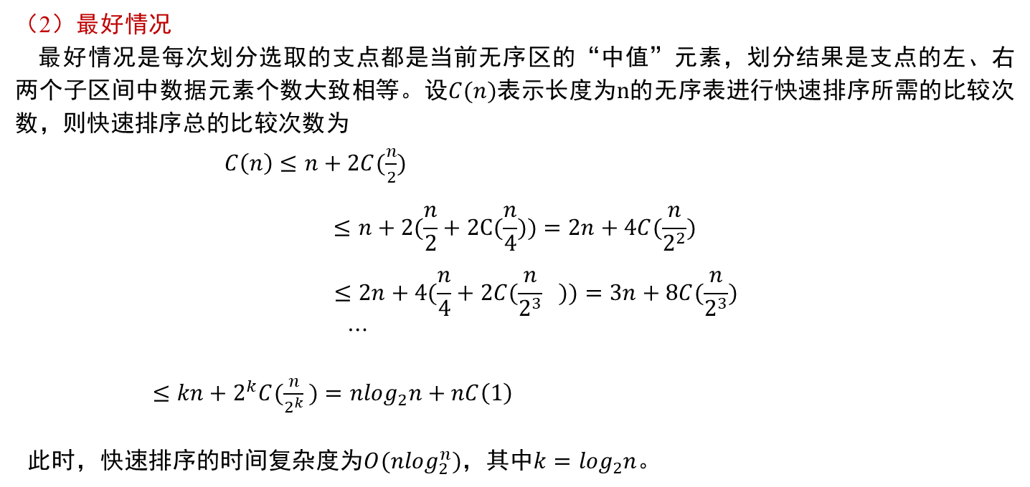
算法分析
（2）最好情况
最好情况是每次划分选取的支点都是当前无序区的“中值”元素，划分结果是支点的左、右两个子区间中数据元素个数大致相等。设$C(n)$表示长度为$n$的无序表进行快速排序所需的比较次数，则快速排序总的比较次数为
$C\left(n\right)≤n+2C(\frac{n}{2})$
$$≤n+2(\frac{n}{2}+2C(\frac{n}{4}))=2n+4C(\frac{n}{2^{2}})$$
$$≤2n+4(\frac{n}{4}+2C(\frac{n}{2^{3}} ))=3n+8C(\frac{n}{2^{3}})$$
$$⋯$$
$≤kn+2^{k}C(\frac{n}{2^{k}} )=n\log_{2}n+nC\left(1\right)$
此时，快速排序的时间复杂度为$O(n\log_{2}^{n})$，其中$k=\log_{2}n$。

Slide 35
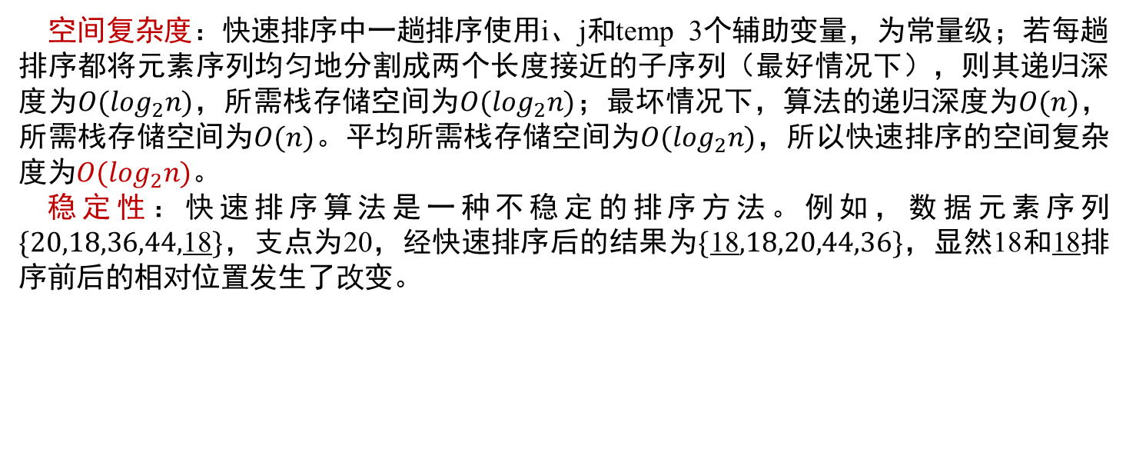
算法分析
空间复杂度：快速排序中一趟排序使用i、j和temp 3个辅助变量，为常量级；若每趟排序都将元素序列均匀地分割成两个长度接近的子序列（最好情况下），则其递归深度为$O(\log_{2}n)$，所需栈存储空间为$O(\log_{2}n)$；最坏情况下，算法的递归深度为$O(n)$，所需栈存储空间为$O(n)$。平均所需栈存储空间为$O(\log_{2}n)$，所以快速排序的空间复杂度为$O(\log_{2}n)$。
稳定性：快速排序算法是一种不稳定的排序方法。例如，数据元素序列$\{20,18,36,44,$18$\}$，支点为20，经快速排序后的结果为$\{$18$,18,20,44,36\}$，显然18和18排序前后的相对位置发生了改变。

Slide 36
04
选择排序

Slide 37
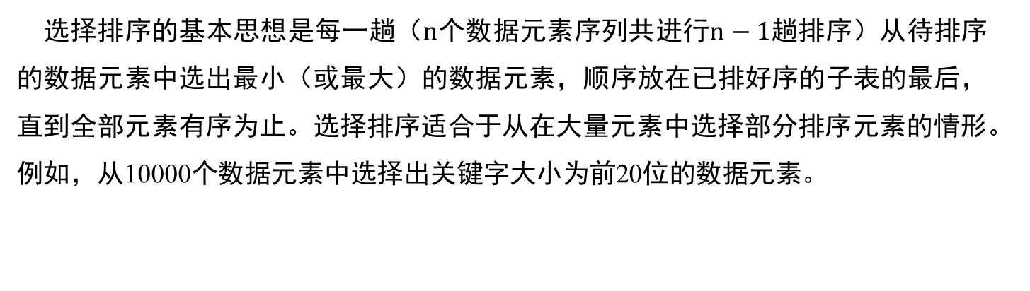
选择排序的基本思想是每一趟（$n$个数据元素序列共进行$n−1$趟排序）从待排序的数据元素中选出最小（或最大）的数据元素，顺序放在已排好序的子表的最后，直到全部元素有序为止。选择排序适合于从在大量元素中选择部分排序元素的情形。例如，从10000个数据元素中选择出关键字大小为前20位的数据元素。

Slide 38

简单选择排序
简单选择排序思想是第$i(1≤i≤n−1)$趟排序开始时，从$r[i..n]$中选出关键字最小（或最大）的数据元素$r[k](i≤k≤n)$与$r[i]$进行交换，经过$n−1$趟排序后，表$r[1..n]$递增（或递减）有序。

Slide 39
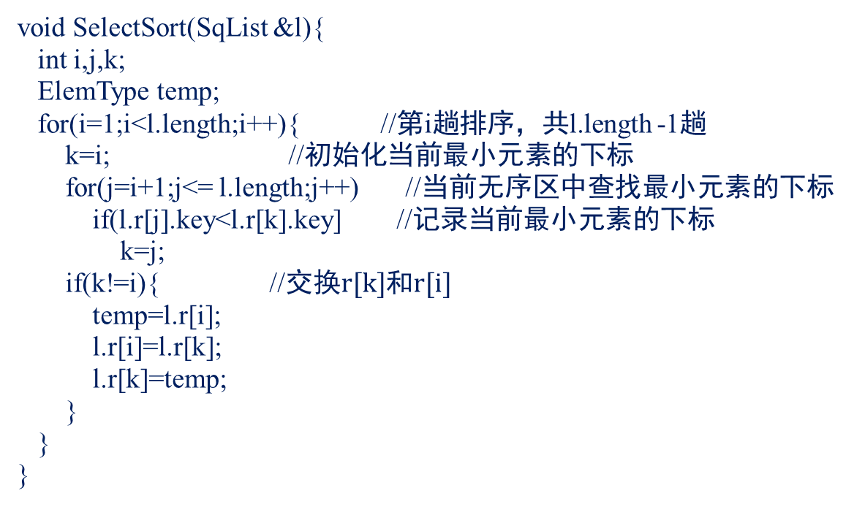
排序算法
void SelectSort(SqList &l){
int i,j,k;
ElemType temp;
for(i=1;i<l.length;i++){ //第i趟排序，共l.length -1趟
k=i; //初始化当前最小元素的下标
for(j=i+1;j<= l.length;j++) //当前无序区中查找最小元素的下标
if(l.r[j].key<l.r[k].key] //记录当前最小元素的下标
k=j;
if(k!=i){ //交换$r[k]$和$r[i]$
temp=l.r[i];
l.r[i]=l.r[k];
l.r[k]=temp;
}
}
}

Slide 40
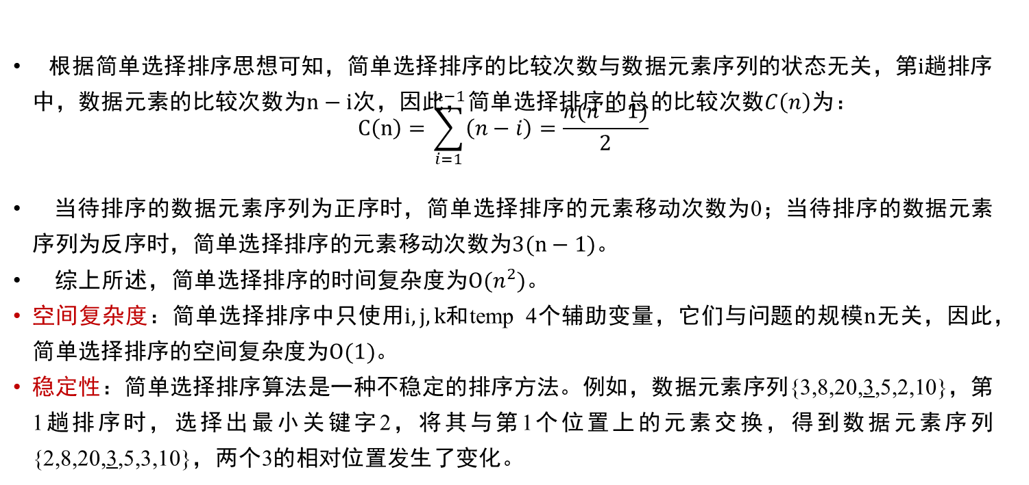
算法分析
根据简单选择排序思想可知，简单选择排序的比较次数与数据元素序列的状态无关，第$i$趟排序中，数据元素的比较次数为$n−i$次，因此，简单选择排序的总的比较次数$C\left(n\right)$为：
$$C\left(n\right)=\sum_{i=1}^{n−1}{\left(n−i\right)=\frac{n(n−1)}{2}}$$
当待排序的数据元素序列为正序时，简单选择排序的元素移动次数为0；当待排序的数据元素序列为反序时，简单选择排序的元素移动次数为$3(n−1)$。
综上所述，简单选择排序的时间复杂度为$O(n^{2})$。
空间复杂度：简单选择排序中只使用$i,j,k$和temp 4个辅助变量，它们与问题的规模$n$无关，因此，简单选择排序的空间复杂度为$O(1)$。
稳定性：简单选择排序算法是一种不稳定的排序方法。例如，数据元素序列{3,8,20,3,5,2,10}，第1趟排序时，选择出最小关键字2，将其与第1个位置上的元素交换，得到数据元素序列{2,8,20,3,5,3,10}，两个3的相对位置发生了变化。

Slide 41
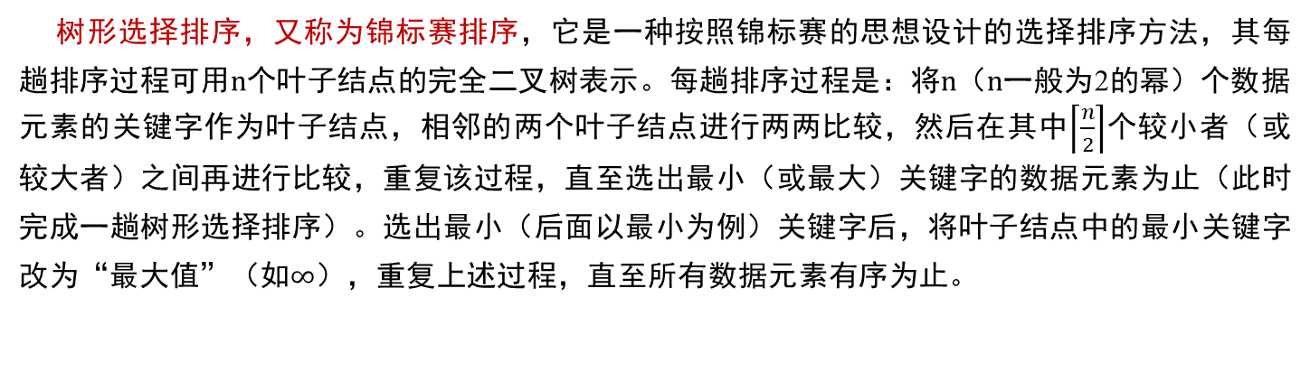
树形选择排序
树形选择排序，又称为锦标赛排序，它是一种按照锦标赛的思想设计的选择排序方法，其每趟排序过程可用$n$个叶子结点的完全二叉树表示。每趟排序过程是：将$n$（$n$一般为2的幂）个数据元素的关键字作为叶子结点，相邻的两个叶子结点进行两两比较，然后在其中$\left\lceil \frac{n}{2}\right\rceil$个较小者（或较大者）之间再进行比较，重复该过程，直至选出最小（或最大）关键字的数据元素为止（此时完成一趟树形选择排序）。选出最小（后面以最小为例）关键字后，将叶子结点中的最小关键字改为“最大值”（如$∞$），重复上述过程，直至所有数据元素有序为止。

Slide 42
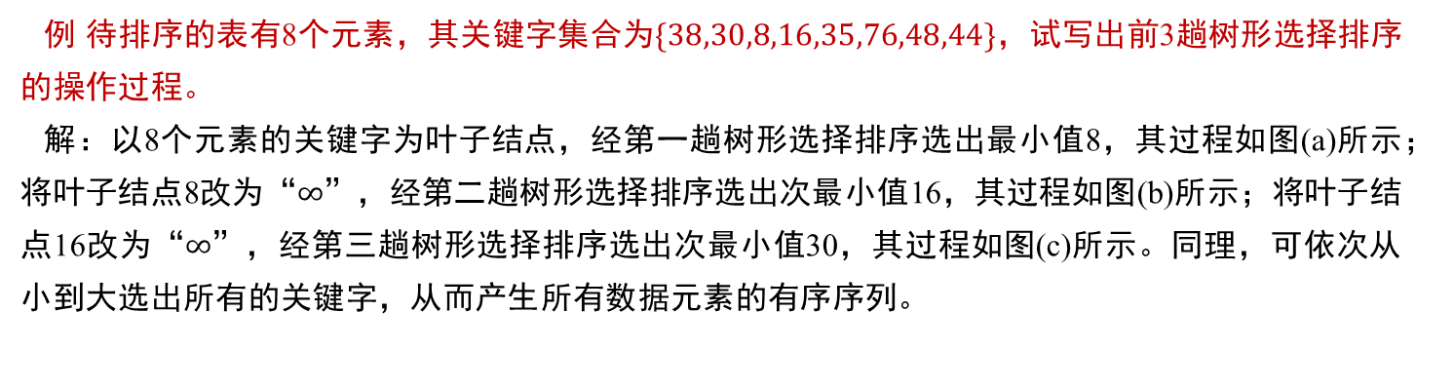
例题
例 待排序的表有8个元素，其关键字集合为$\{38,30,8,16,35,76,48,44\}$，试写出前3趟树形选择排序的操作过程。
解：以8个元素的关键字为叶子结点，经第一趟树形选择排序选出最小值8，其过程如图(a)所示；将叶子结点8改为“$∞$”，经第二趟树形选择排序选出次最小值16，其过程如图(b)所示；将叶子结点16改为“$∞$”，经第三趟树形选择排序选出次最小值30，其过程如图(c)所示。同理，可依次从小到大选出所有的关键字，从而产生所有数据元素的有序序列。

Slide 43
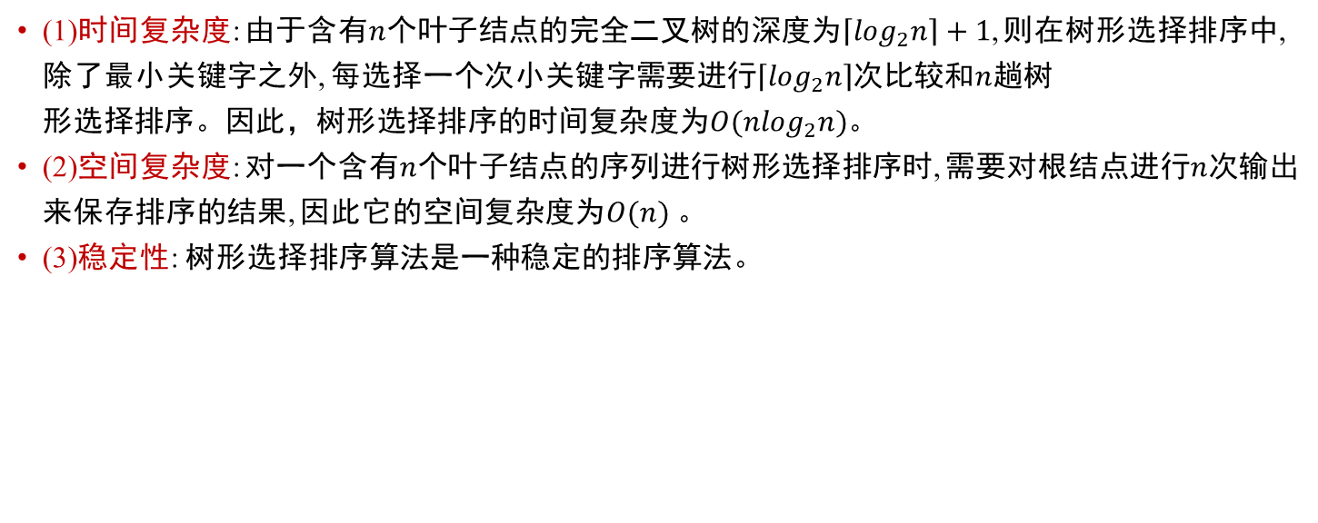
算法分析
(1)时间复杂度: 由于含有$n$个叶子结点的完全二叉树的深度为$\left\lceil \log_{2}n\right\rceil +1$, 则在树形选择排序中, 除了最小关键字之外, 每选择一个次小关键字需要进行$\left\lceil \log_{2}n\right\rceil$次比较和$n$趟树$\text{形选择排序。因此，树形选择排序的时间复杂度为}O(n\log_{2}n)$。
(2)空间复杂度: 对一个含有$n$个叶子结点的序列进行树形选择排序时, 需要对根结点进行$n$次输出来保存排序的结果, 因此它的空间复杂度为$O(n)$。
(3)稳定性: 树形选择排序算法是一种稳定的排序算法。

Slide 44
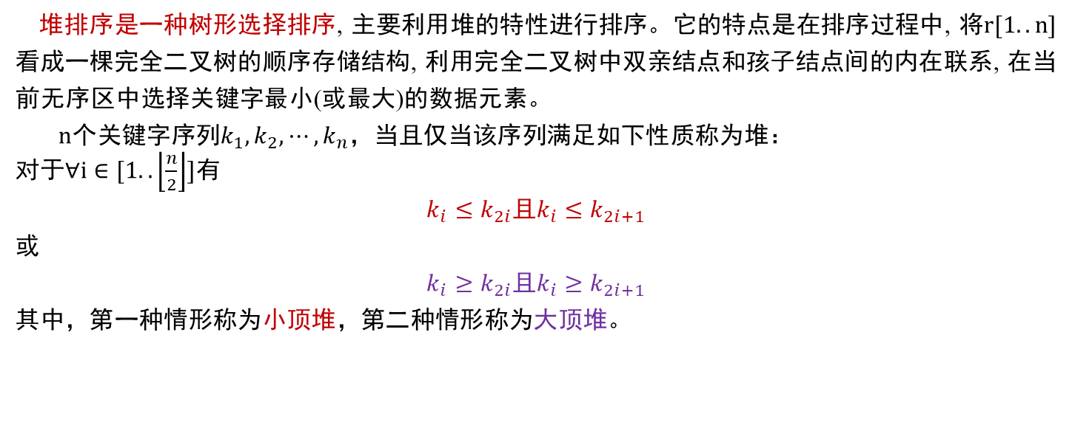
堆排序
堆排序是一种树形选择排序, 主要利用堆的特性进行排序。它的特点是在排序过程中, 将$r[1..n]$看成一棵完全二叉树的顺序存储结构, 利用完全二叉树中双亲结点和孩子结点间的内在联系, 在当前无序区中选择关键字最小(或最大)的数据元素。
$n$个关键字序列$k_{1},k_{2},⋯,k_{n}$，当且仅当该序列满足如下性质称为堆：
对于$∀i∈[1..\left\lfloor \frac{n}{2}\right\rfloor ]$有
$k_{i}≤k_{2i}$且$k_{i}≤k_{2i+1}$
或
$k_{i}≥k_{2i}$且$k_{i}≥k_{2i+1}$
其中，第一种情形称为小顶堆，第二种情形称为大顶堆。

Slide 45
堆示例
例如, 关键字序列{30, 55, 60, 78, 58, 65, 90, 86, 80}为小顶堆, 关键字序列 {90, 86, 88, 76, 58, 81, 40, 20, 30}为大顶堆。 它们对应的完全二叉树表示如下图所示。

Slide 46
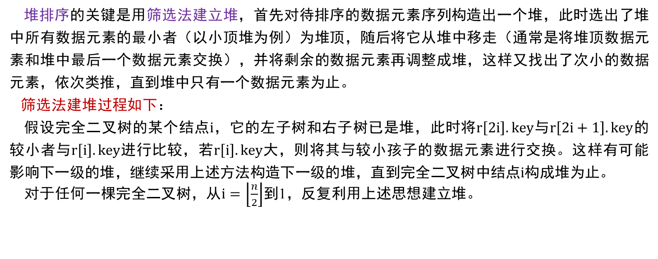
排序思想
堆排序的关键是用筛选法建立堆，首先对待排序的数据元素序列构造出一个堆，此时选出了堆中所有数据元素的最小者（以小顶堆为例）为堆顶，随后将它从堆中移走（通常是将堆顶数据元素和堆中最后一个数据元素交换），并将剩余的数据元素再调整成堆，这样又找出了次小的数据元素，依次类推，直到堆中只有一个数据元素为止。
筛选法建堆过程如下：
假设完全二叉树的某个结点$i$，它的左子树和右子树已是堆，此时将$r\left[2i\right].key$与$r\left[2i+1\right].key$的较小者与$r\left[i\right].key$进行比较，若$r\left[i\right].key$大，则将其与较小孩子的数据元素进行交换。这样有可能影响下一级的堆，继续采用上述方法构造下一级的堆，直到完全二叉树中结点$i$构成堆为止。
对于任何一棵完全二叉树，从$i=\left\lfloor \frac{n}{2}\right\rfloor$到1，反复利用上述思想建立堆。

Slide 47
排序算法
void SiftAdjust(Sqlist l,int s,int t){ //筛选算法
int i=s,j=2*i; //r[j]是r[i]的左孩子
ElemType temp=l.r[i];
while(j<=t){
if(j<t&&l.r[j].key>l.r[j+1].key) //若右孩子小，则j指向右孩子
j++;
if(temp.key>l.r[j].key){ //将r[j]调整到双亲结点位置
l.r[i]=l.r[j];
i=j; //修改i和j，继续向下筛选
j=2*i;
}
else break; //筛选结束
}
l.r[i]=temp; //被筛选结点的值放在最终位置
}
void HeadSort(Sqlist &li){
int i;
ElemType temp;
for(i=li.length/2;i>=1;i--) //循环建立初始堆
SiftAdjust(li,i,li.length);
for(i=li.length;i>1;i--){ //进行li.length-1趟堆排序
temp=li.r[1]; //将最后一个元素与当前区间内的r[1]交换
li.r[1]=li.r[i];
li.r[i]=temp;
SiftAdjust(li,1,i-1);
}
}

Slide 48
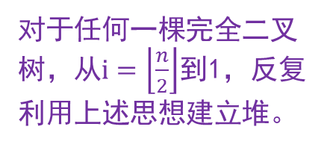
例题
例 待排序的表有10个元素，其关键字集合为$\{38,30,8,16,35,76,48,44,2,20\}$，试写出建立初始堆过程及堆排序过程。
对于任何一棵完全二叉树，从$i=\left\lfloor \frac{n}{2}\right\rfloor$到1，反复利用上述思想建立堆。

Slide 49
部分排序过程

Slide 50
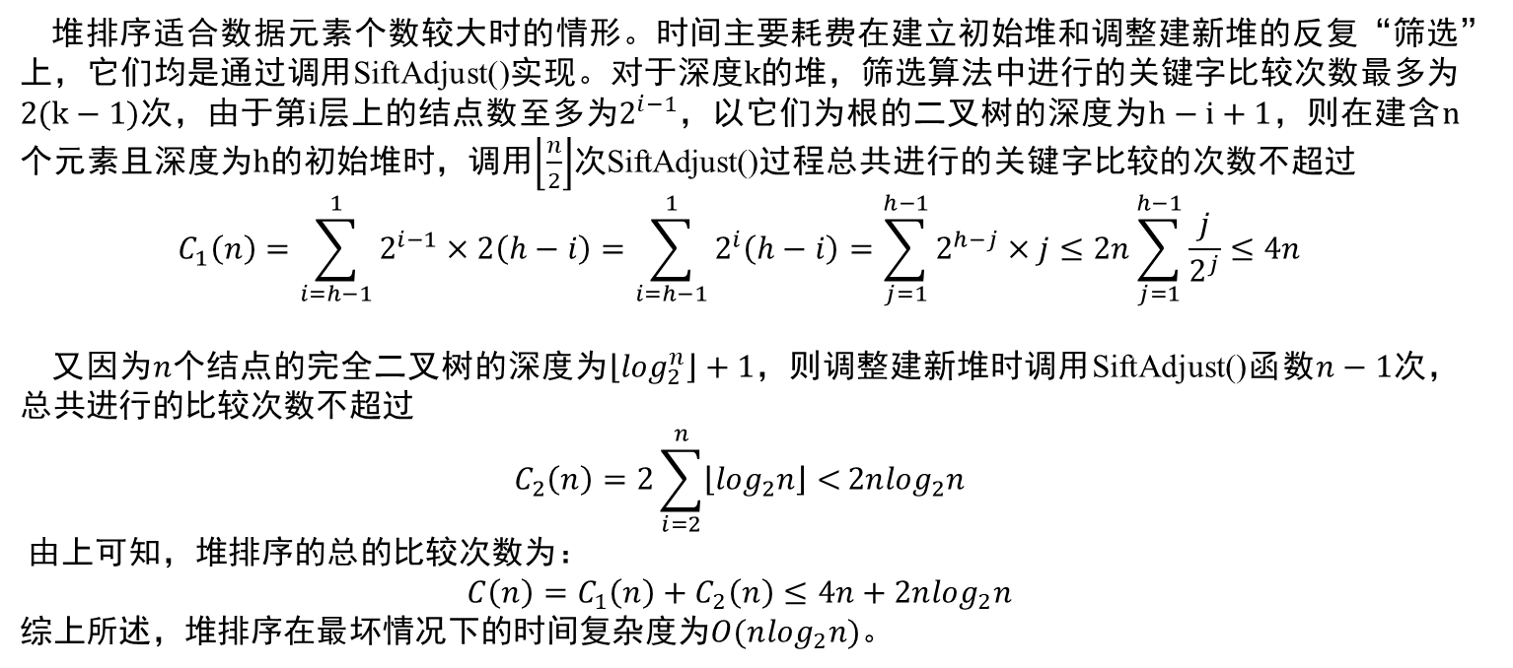
算法分析
堆排序适合数据元素个数较大时的情形。时间主要耗费在建立初始堆和调整建新堆的反复“筛选”上，它们均是通过调用SiftAdjust()实现。对于深度$k$的堆，筛选算法中进行的关键字比较次数最多为$2(k−1)$次，由于第$i$层上的结点数至多为$2^{i−1}$，以它们为根的二叉树的深度为$h−i+1$，则在建含$n$个元素且深度为$h$的初始堆时，调用$\left\lfloor \frac{n}{2}\right\rfloor$次SiftAdjust()过程总共进行的关键字比较的次数不超过
$$C_{1}\left(n\right)=\sum_{i=h−1}^{1}{2^{i−1}×2\left(h−i\right)=\sum_{i=h−1}^{1}{2^{i}\left(h−i\right)=\sum_{j=1}^{h−1}{2^{h−j}×j≤2n\sum_{j=1}^{h−1}{\frac{j}{2^{j}}≤4n}}}}$$
又因为$n$个结点的完全二叉树的深度为$\left\lfloor \log_{2}^{n}\right\rfloor +1$，则调整建新堆时调用SiftAdjust()函数$n−1$次，总共进行的比较次数不超过
$$C_{2}\left(n\right)=2\sum_{i=2}^{n}{\left\lfloor \log_{2}n\right\rfloor <}2n\log_{2}n$$
由上可知，堆排序的总的比较次数为：
$$C\left(n\right)=C_{1}\left(n\right)+C_{2}\left(n\right)≤4n+2n\log_{2}n$$
综上所述，堆排序在最坏情况下的时间复杂度为$O(n\log_{2}n)$。

Slide 51

算法分析
空间复杂度：由于堆排序只使用i、j和temp 3个辅助变量，所以堆排序的空间复杂度为$O(1)$。
堆排序是一种不稳定的排序方法。例如数据元素序列$\{55,65,49,97,76,13,27,$49$\}$，经过堆排序的结果为$\{13,27,$49,49,55,65,76,97$\}，$显然49和49排序前后的相对位置发生了改变。

Slide 52
05
归并排序

Slide 53
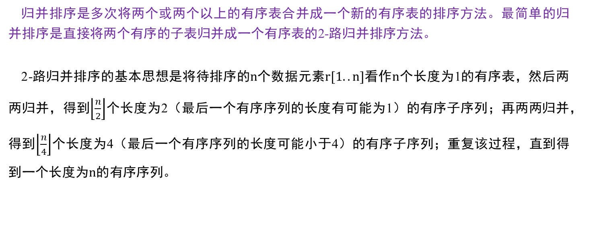
归并排序
归并排序是多次将两个或两个以上的有序表合并成一个新的有序表的排序方法。最简单的归并排序是直接将两个有序的子表归并成一个有序表的2-路归并排序方法。
2-路归并排序的基本思想是将待排序的$n$个数据元素$r[1..n]$看作$n$个长度为1的有序表，然后两两归并，得到$\left\lfloor \frac{n}{2}\right\rfloor$个长度为2（最后一个有序序列的长度有可能为1）的有序子序列；再两两归并，得到$\left\lfloor \frac{n}{4}\right\rfloor$个长度为4（最后一个有序序列的长度可能小于4）的有序子序列；重复该过程，直到得到一个长度为$n$的有序序列。

Slide 54
2-路归并
2-路归并排序中的核心操作是：
将一维数组中的前后相邻的两个有序序列归并为一个有序序列。
5
9
23
54
61
63
70
8
9
11
25
30
40
5
8
9
9
11
23
25
30
40
54
61
63
70

Slide 55
归并算法
while(i<=m){
//将前一段剩余元素放入tr中
tr[k]=l.r[i];
i++;
k++;
}
while(j<=t){
//将后一段剩余元素放入tr中
tr[k]=l.r[j];
j++;
k++;
}
for(i=s,k=0;i<=t;k++,i++)
sr[i]=tr[k];
}
s m t
void Merge(ElemType *sr,int s,int m,int t){
int i=s, j=m+1,k=0;
int *tr=new ElemType[MaxSize];
while(i<=m&&j<=t)
if(l.r[i].key<=l.r[j].key){ //将前一段元素放入tr中
tr[k]=l.r[i];
i++;
k++;
}
else{ //将后一段元素放入tr中
tr[k]=l.r[j];
j++;
k++;
}
sr
有序段1 有序段2
tr
有序段
sr
有序段

Slide 56

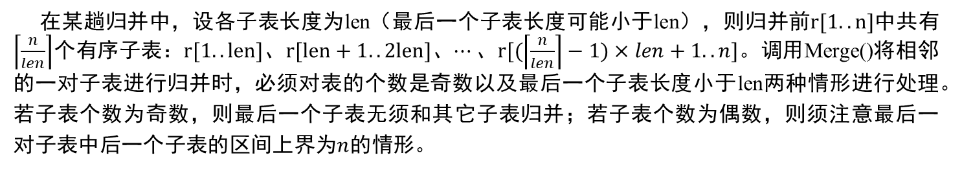
排序算法（非递归）
在某趟归并中，设各子表长度为len（最后一个子表长度可能小于len），则归并前$r[1..n]$中共有$\left\lceil \frac{n}{len}\right\rceil$个有序子表：$r[1..len]$、$r[len+1..2len]$、$⋯、r[(\left\lceil \frac{n}{len}\right\rceil −1)×len+1..n]$。调用Merge()将相邻的一对子表进行归并时，必须对表的个数是奇数以及最后一个子表长度小于len两种情形进行处理。若子表个数为奇数，则最后一个子表无须和其它子表归并；若子表个数为偶数，则须注意最后一对子表中后一个子表的区间上界为$n$的情形。
void Msort(SqList &l,int len){ //对整个表进行一趟归并
int i=1;
while(i<=l.length-2*len+1){ //归并长为len的两相邻子表
Merge(l.r,i,i+len-1,i+2*len-1);
i=i+2*len;
}
#剩余部分要么不够两个len，要么只剩一个数据块
if(i<l.length-len+1) //余下两个子表，后者子表长度小于len
Merge(l.r,i,i+len-1,l.length); //归并余下的两子表
}
void MergeSort(SqList &l){
//2-路归并算法
int len=1;
while(len<l.length){ //进行$\log_{2}n$趟排序
Msort(l,len);
len=2*len;
}
}

Slide 57
排序算法（递归）
void Msort(ElemType *sr,int s,int t){
int m;
if(s!=t){
m=(s+t)>>1; //顺序表sr[s..t]平分为sr[s..m]和sr[m+1..t]
Msort(sr,s,m); //递归地将sr[s..m]归并为有序表sr[s..m]
Msort(sr,m+1,t); //递归地将sr[m+1..t]归并为有序表sr1[m+1..t]
Merge(sr,s,m,t); //递归地将sr[s..m]和sr[m+1..t]归并为有序表sr[s..t]
}
}
void MergeSort(SqList &l){ //对顺序表作归并排序
Msort(l.r,1,l.length);
}

Slide 58
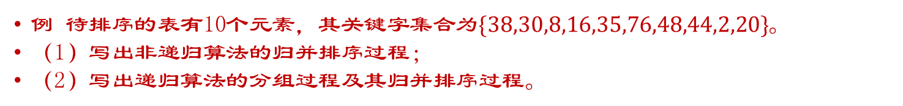
例题
例 待排序的表有10个元素，其关键字集合为$\{38,30,8,16,35,76,48,44,2,20\}$。
（1）写出非递归算法的归并排序过程；
（2）写出递归算法的分组过程及其归并排序过程。
非递归
递归

Slide 59

算法分析
长度为$n$的数据表，采用归并排序需进行$\left\lceil \log_{2}n\right\rceil$趟2-路归并，每趟归并的时间复杂度为$O(n)$，故归并排序的时间复杂度在最好情形下和最坏情形下均是$O(n\log_{2}n)$。
空间复杂度：归并排序过程中，每一趟需要一个辅助向量tr[]来暂存两个有序表归并的结果，但在该趟排序结束时释放其空间，所以总的空间复杂度为$O(n)$。
稳定性：归并排序是一种稳定的排序方法。

Slide 60
06
基数排序

Slide 61
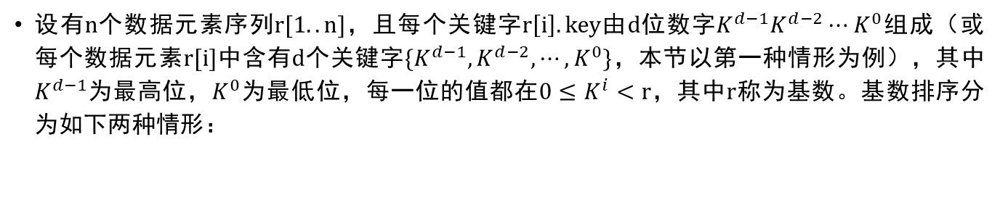
基数排序
设有$n$个数据元素序列$r[1..n]$，且每个关键字$r\left[i\right].key$由$d$位数字$K^{d−1}K^{d−2}⋯K^{0}$组成（或每个数据元素$r[i]$中含有$d$个关键字$\{K^{d−1}, K^{d−2},⋯,K^{0}\}$，本节以第一种情形为例），其中$K^{d−1}$为最高位，$K^{0}$为最低位，每一位的值都在$0≤K^{i}<r$，其中$r$称为基数。基数排序分为如下两种情形：

Slide 62
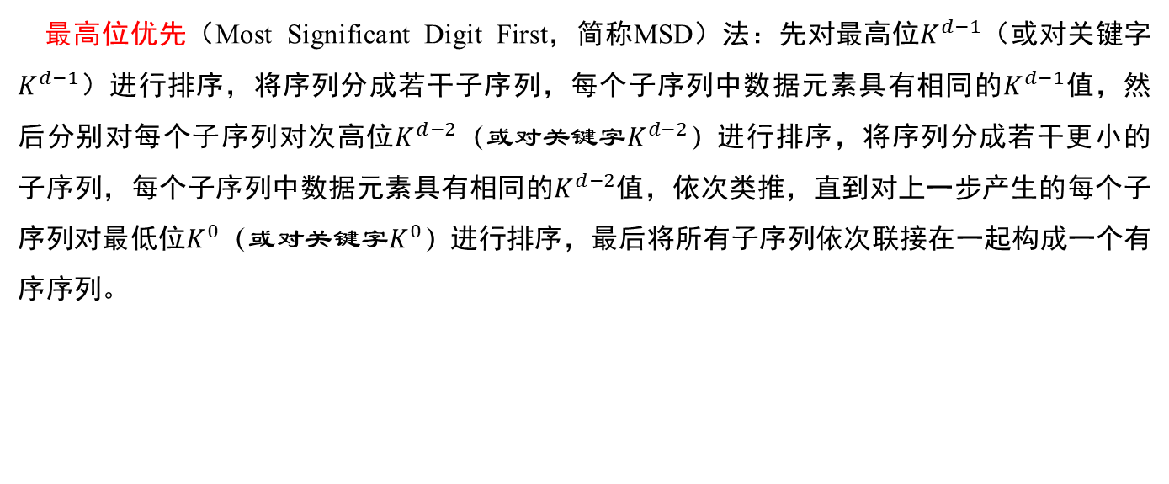
最高位优先
最高位优先（Most Significant Digit First，简称MSD）法：先对最高位$K^{d−1}$（或对关键字$K^{d−1}$）进行排序，将序列分成若干子序列，每个子序列中数据元素具有相同的$K^{d−1}$值，然后分别对每个子序列对次高位$K^{d−2}（或对关键字K^{d−2}）$进行排序，将序列分成若干更小的子序列，每个子序列中数据元素具有相同的$K^{d−2}$值，依次类推，直到对上一步产生的每个子序列对最低位$K^{0}（或对关键字K^{0}）$进行排序，最后将所有子序列依次联接在一起构成一个有序序列。

Slide 63
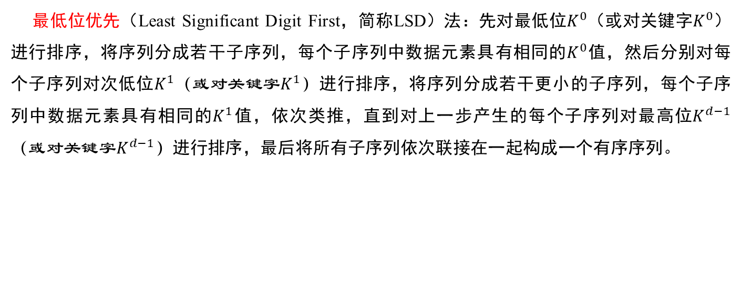
最低位优先
最低位优先（Least Significant Digit First，简称LSD）法：先对最低位$K^{0}$（或对关键字$K^{0}$）进行排序，将序列分成若干子序列，每个子序列中数据元素具有相同的$K^{0}$值，然后分别对每个子序列对次低位$K^{1}（或对关键字K^{1}）$进行排序，将序列分成若干更小的子序列，每个子序列中数据元素具有相同的$K^{1}$值，依次类推，直到对上一步产生的每个子序列对最高位$K^{d−1}（或对关键字K^{d−1}）$进行排序，最后将所有子序列依次联接在一起构成一个有序序列。

Slide 64
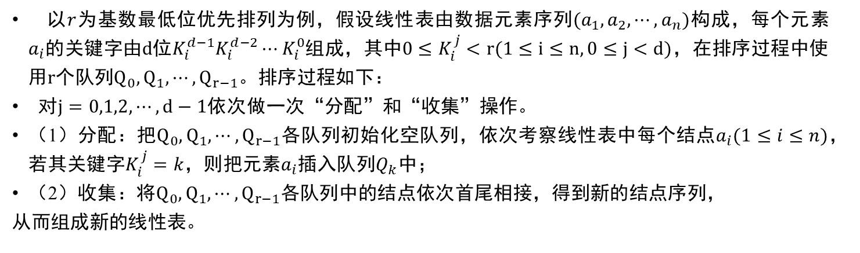
排序过程
以$r$为基数最低位优先排列为例，假设线性表由数据元素序列${(a}_{1},a_{2},⋯,a_{n})$构成，每个元素$a_{i}$的关键字由$d$位$K_{i}^{d−1}K_{i}^{d−2}⋯K_{i}^{0}$组成，其中$0≤K_{i}^{j}<r(1≤i≤n,0≤j<d)$，在排序过程中使用$r$个队列$Q_{0},Q_{1},⋯,Q_{r−1}$。排序过程如下：
对$j=0,1,2,⋯,d−1$依次做一次“分配”和“收集”操作。
（1）分配：把$Q_{0},Q_{1},⋯,Q_{r−1}$各队列初始化空队列，依次考察线性表中每个结点$a_{i}(1≤i≤n)$，若其关键字$K_{i}^{j}=k$，则把元素$a_{i}$插入队列$Q_{k}$中；
（2）收集：将$Q_{0},Q_{1},⋯,Q_{r−1}$各队列中的结点依次首尾相接，得到新的结点序列，
从而组成新的线性表。
排序算法

Slide 65
例题
例 待排序的表有10个元素，其关键字集合为$\{58,30,08,16,35,76,49,44,02,20\}$，写出基数排序的排序过程。

Slide 66
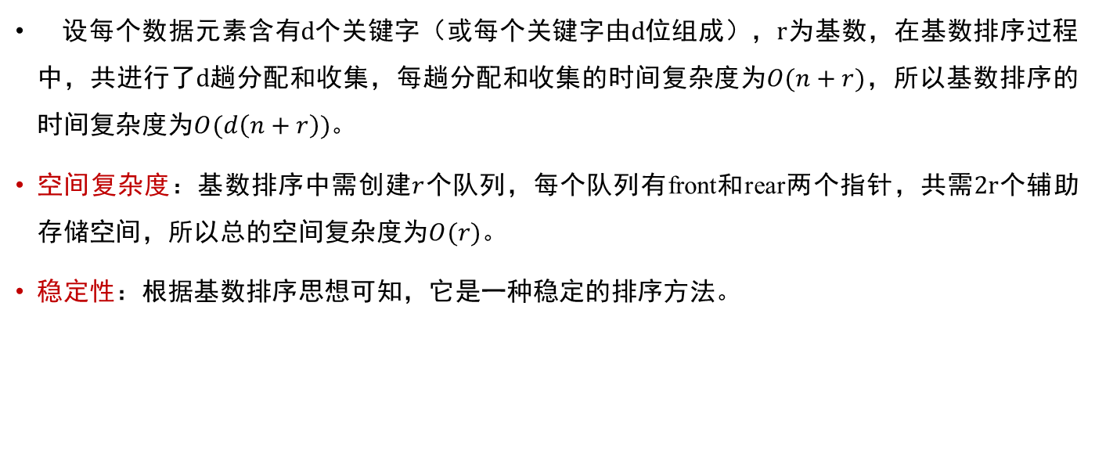
算法分析
设每个数据元素含有$d$个关键字（或每个关键字由$d$位组成），$r$为基数，在基数排序过程中，共进行了$d$趟分配和收集，每趟分配和收集的时间复杂度为$O(n+r)$，所以基数排序的时间复杂度为$O(d\left(n+r\right))$。
空间复杂度：基数排序中需创建$r$个队列，每个队列有front和rear两个指针，共需$2r$个辅助存储空间，所以总的空间复杂度为$O(r)$。
稳定性：根据基数排序思想可知，它是一种稳定的排序方法。

Slide 67
07
内部排序方法的比较

Slide 68
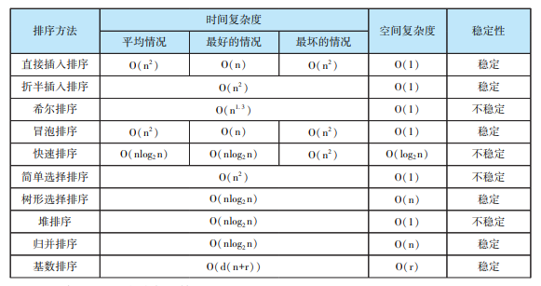
各种排序方法性能

